Slide 1

“MEJORAMIENTO DE LA APLICACIÓN DE LA VETERINARIA PET’S PLANET”
Curso: Calidad y Pruebas de Software
Docente: Ing. Patrick Cuadros
Integrantes
Catarí Cabrera, Yober Nain
Limache Victorio, Víctor Piero
Tarqui Montalico ,Risther Jaime
Vargas Cusacani, Possi
Liendo Velasquez, Joaquín
Tacna – Perú
2020

Slide 2

INTRODUCCIÓN
En este informe de trabajo usaremos las herramientas aprendidas y principalmente el uso de la herramienta SonarQube que mejorara en todo aspecto el programa ya realizado en el transcurso de la carrera. SonarQube nos ayudará a evaluar el código fuente, gracias a dicha evaluación podremos obtener métricas que pueden ayudar la calidad del código fuente del programa y así obtener una mejora sustancial de nuestros conocimientos y la mejora de la calidad del software.

Slide 3

2. PROBLEMATICA
El problema de todo estudiante del cual empieza con el desarrollo de software de una manera básica es el no uso de métricas que pueden ayudar a la calidad del código en la cual nosotros queremos implementar, es por eso que el programa actual del cual ya está desarrollado no cuenta con un uso correcto de métricas, por lo tanto, este código siempre puede optar por mejorar.
La actualización de este código no debe afectar al funcionamiento del programa, pero sí a su rendimiento. Dicho esto, el código fuente actual puede ser mejorable.

Slide 4

3. JUSTIFICACIÓN
¿Qué es lo que vamos de hacer?
¿Por qué se va a hacer?
Una mejora al código fuente del sistema Veterinaria PET’S PLANET con la herramienta SonarQube.
Porque con la aplicación SonarQube podremos mejorar el código actual de nuestro proyecto, sin modificar la interfaz del proyecto.
¿Cómo se va a hacer?
¿Para qué se va a hacer?
Utilizando la herramienta SonarQube, y en la cual utilizaremos nuestros conocimientos aprendidos en el transcurso del curso para la mejora del software.
Para tener un mejor rendimiento del programa, y utilizar la herramienta que aprendimos a lo largo de la unidad, SonarQube.
¿Por qué es importante este trabajo de unidad?
Porque mejora el actual código fuente y como consecuencia aumenta el rendimiento del sistema.

Slide 5

4. ALCANCE
El plan de mejora optimizara la calidad del software.
El plan de mejora lograra un código más legible.
El plan de mejora obtendrá la mejora del código fuente.
El plan de mejora incluye el uso de métricas para la obtención de un mejor código.
El plan de mejora no incluye una nueva vista sino una mejora en el ámbito de BackEnd.

Slide 6

5. OBJETIVOS
GENERAL
Mejorar el código fuente el programa “Veterinaria PET’S PLANET” usando los conocimientos aprendidos y de la herramienta SonarQube
B. ESPECÍFICOS
Que el rendimiento del sistema se vea incrementado gracias a la mejora del código fuente realizado.
Aprender de las métricas que utiliza la herramienta para que nuestros códigos futuros sean más limpios, reutilizables y modificables.

Slide 7

6. REFERENTES TEORICOS
Un componente de software debe diseñarse e implementarse de modo que pueda volverse a usar en muchos programas diferentes. Los modernos componentes reutilizables incorporan tanto los datos como el procesamiento que
se les aplica, lo que permite que el ingeniero de software cree nuevas aplicaciones a partir de partes susceptibles de volverse a usar[1].
El mejoramiento del proceso de Software abarca un conjunto de actividades que conducirán a un mejor proceso de software y, en consecuencia, a software de mayor calidad y a su entrega en forma más oportuna[2].

Slide 8

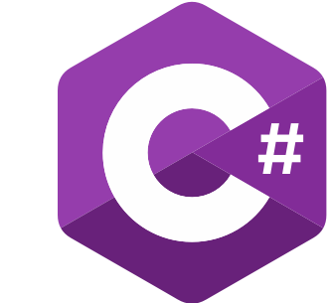

7. DESARROLLO DE LA PROPUESTA
  TECNOLOGÍA DE LA INFORMACIÓN
1. MySQL
2. C# (C Sharp)
3. Visual Studio
4. SonarQube

Slide 9
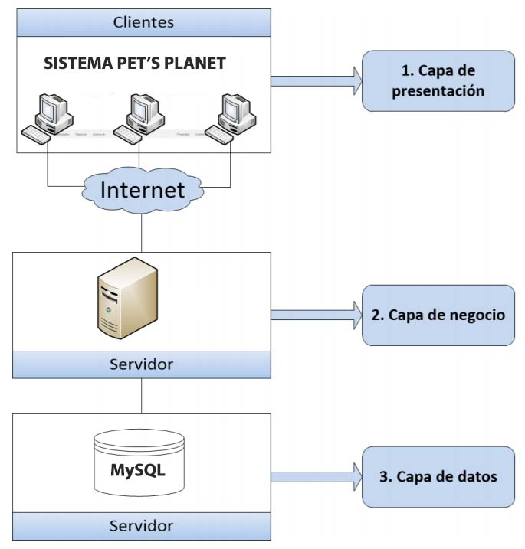
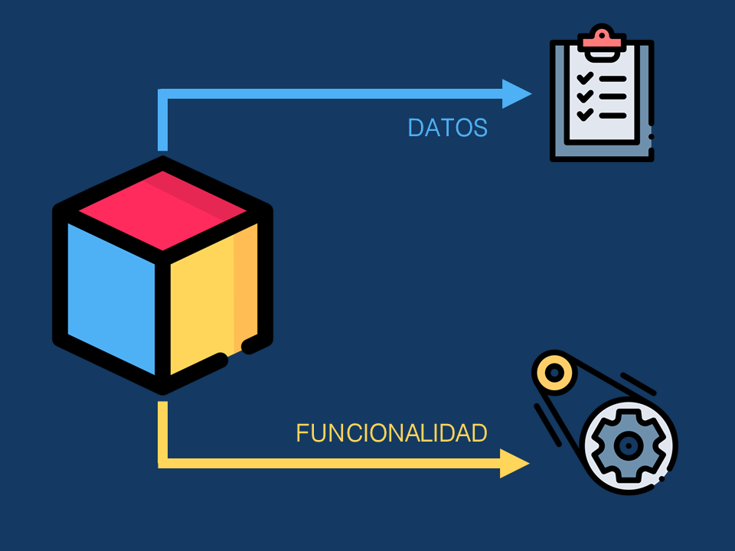

8. DESARROLLO DE LA PROPUESTA
  B. METODOLOGÍA, TECNICAS USADAS
UML
Programación orientada a objetos (POO).
Programación en 3 capas (Presentación, Negocios y Datos).

Slide 10
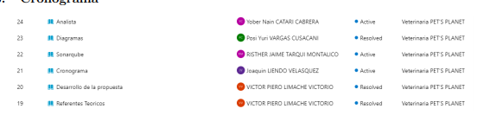
9. CRONOGRAMA

Slide 11
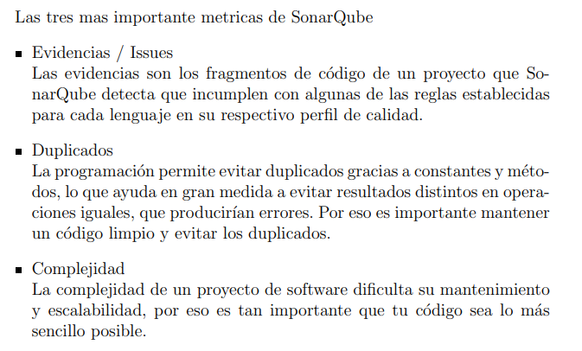
10. METRICAS DE SONARQUBE

Slide 12
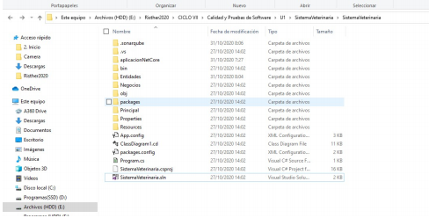
11. Resultado Sonarqube
1. Primero entramos a ruta donde está la solución

Slide 13
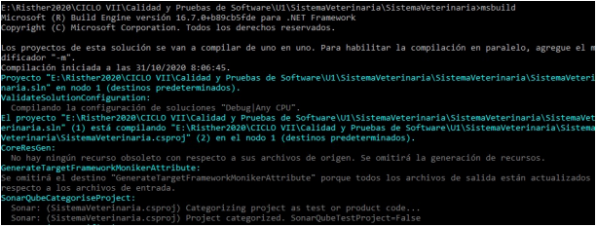
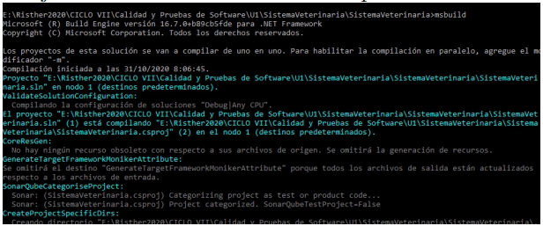
11. Resultado Sonarqube
2. Luego ejecutamos el siguiente comando para inspeccionar el código
3. Ejecutamos el comando ”msbuild”para reconstruir

Slide 14
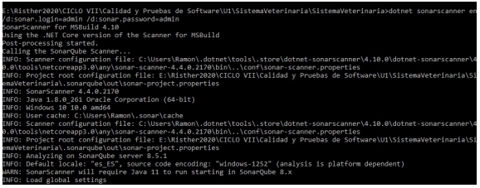
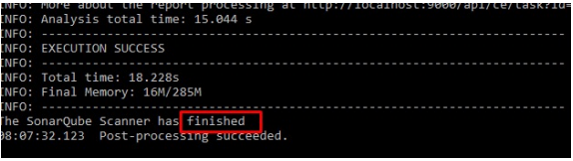

11. Resultado Sonarqube
4. Ejecutamos el comando ”dotnet sonarscanner end /d:sonar.login=admin /d:sonar.password=admin”para cerrar y visualizarlo en la consola de sonarqube
5 Muestra del proyecto de Veterinaria en Sonarqube

Slide 15
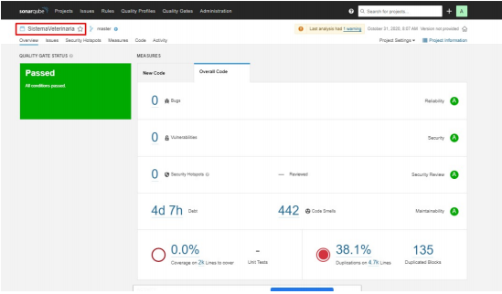
11. Resultado Sonarqube
6. Aquí se muestran los resultados

Slide 16
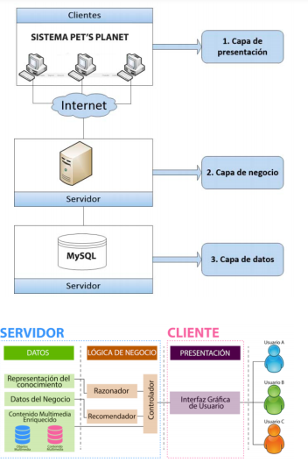
1. Desarrollo de Solución de Mejora
10.1. Diagrama de Arquitectura de la aplicación
Existen diferentes tipos de arquitectura o patrones a seguir para desarrollar un software, en este caso voy a explicar en que consiste la arquitectura de 3 Capas , que a mi parecer es la mas general o la mas básica para desarrollar.
1. La Capa de Presentación : Donde se encuentran los formularios y la parte visual de la aplicación.
2. La Capa de Negocios : Donde se encuentra toda la lógica del negocio y clases que las componentes es decir, Entidades y controladoras)
3. La Capa de Acceso a Datos: Donde se encuentra las conexiones y las transacciones que se utilizan para comunicarse con la base de datos.

Slide 17
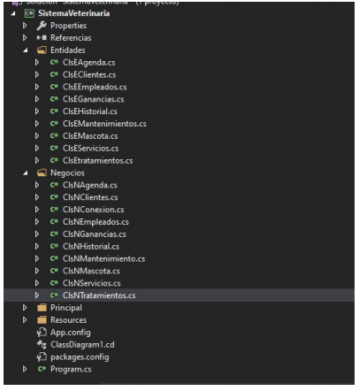
13. Desarrollo de Solución de Mejora
10.2. MUESTRAS

Slide 18
FIN

Slide 19
14. CONCLUSIONES DE SONARQUBE
Duplicación de código
Sonarqube nos proporcionó un 38.1 de Código duplicado, este detecto partes de nuestro software que se asemejan. La duplicación de código es generalmente considerada una señal de estilo de programación pobre, un buen desarrollo está mas asociado a la reutilización del mismo. Es por eso que debemos aspirar a mejor nuestra forma de programar.
CodeSmells Sonarqube
Nos proporcionó un total de 442 de codesmells. En este caso la letra A, significa que no tenemos alguna deuda técnica, sin embargo, si tuviéramos una letra E esto significaría que el código fuente del programa indique posiblemente un problema más profundo. Pero en este caso nos refiere que el proyecto presenta un level maderable de codesmells.

